Slide 1

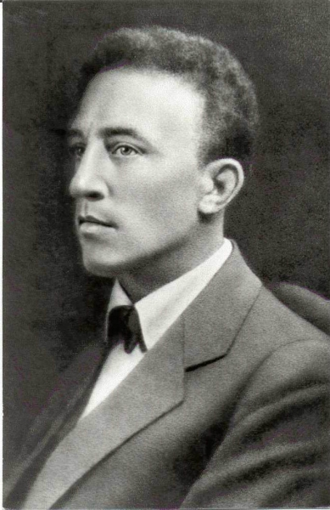
Александр Блок
Харьковская гимназия №55
Выполнили
ученицы 11-А класса
Самойленко Олеся, Слепцова Алиса, Хализева Владислава
Харьков-2014
Notes:
Александр Александрович Блок
Великий русский поэт, критик, драматург Александр Блок появился на свет 28 ноября 1880 года в Санкт-Петербурге в семье интеллигентов, представители которой веками служили науке, литературе. Юрист Александр Львович, отец Александра Блока, профессор Варшавского университета увлекался сочинением стихов. Александра Андреевна, мать Саши, была дочерью ректора петербургского университета Бекетова А.Н. Отношения у родителей не сложились, они развелись, едва сын достиг трехлетнего возраста. С этого времени воспитанием Сашеньки занимались родители его отца. В их доме собирался «свет» Петербургской интеллигенции. Вращаясь в этой среде, формировалось мировоззрение поэта. Биография Александра Блока, как поэта начинается в пятилетнем возрасте, тогда им написаны первые стихи.
Мать Блока замуж вышла второй раз в 1889 году за гвардейского офицера. С этого времени Саша жил с матерью и отчимом Ф. Кублицким-Пиоттух в Гренадерских казармах на окраине Санкт-Петербурга и начал учиться в гимназии.
Глубочайший след в творчестве Блока оставила трепетная юношеская влюбленность, которую он пережил в 1897году, находясь с матерью на отдыхе в Бад Наугейме (курортный городок в Германии).
В 1898 году А.Блок гимназию окончил, поступил на юрфак петербургского университета. В биографии Блока через три года поворот – он окончательно убеждается, юриспруденцией он заниматься не будет. Тогда он переводится на историко-философский факультет, в 1906 году университет закончил.
Со своей женой Любовью, дочерью великого химика Д.И.Менделеева, Александр был знаком с детства. Обвенчались они в 1903 году. Первую книгу «Стихи о Прекрасной Даме» Александр посвятил ей.
Годы 1906-1907 – переломные в биографии Александра Блока, происходит переосмысление ценностей. Блок начал заниматься драматургией. Тогда были написаны драмы «Незнакомка», «Балаганчик», «Король на площади».
В 1907 году вышел сборник стихов «Снежная маска», в 1908 году «Город». В эти годы А.Блок работал в журнале «Золотое руно» редактором отдела критики, был одним из руководителей школы символистов. Первое собрание стихов в трех томах вышло в 1912 году.
Биография Блока тесно связана с Февральской и Октябрьской революциями. Он не уехал в эмиграцию, считал своим долгом быть в тяжелые времена с Россией. Надеялся на перемены, на новую власть возлагал большие надежды. С мая 1917 года был редактором комиссии Временного правительства по расследованию противоправных действий высших чиновников царской власти. С осени 1917 года по 1920 год работал на различных должностях, занимался общественной работой. Со временем действия большевистской власти шли в разрез их обещаниям, отчаянию Блока не было предела. Но он верил, что роль России – неповторима в истории мира. Произведения «Скифы» и «Родина» - подтверждение этого.
Смешением отчаяния и надежд относительно судьбы России пронизаны поздние поэмы поэта. В «Возмездии», незавершенной поэме, прослеживается утрата иллюзий поэта в отношении режима большевиков. Последняя поэма «Двенадцать» - загадочное и противоречивое произведение, написана в1920 году.Материальные трудности, проблемы в семье, депрессия – это было не по силам больному сердцу поэта. Александр Блок тяжело заболел в апреле, скончался 7 августа 1921 года. Творчество Блока знают во всем мире, на многие языки переведены его произведения.
Самые любопытные факты из жизни поэта:
1. Во время очередного выступления Блока в Большом драматическом театре за несколько месяцев до смерти поэт читал стихотворения о России. Предисловием к его выходу стала вступительная речь Чуковского, который отдал должное талантливому поэту. Атмосфера поэтических чтений оказалась весьма торжественной и даже печальной, и из рядов зрителей явственно прозвучало: «Это поминки какие-то!». К сожалению, фраза оказалась пророческой: Блок больше никогда не выходил на сцену этого театра.
2. Зимой 1919 года Блок был арестован. Он находился под стражей полтора дня по подозрению в сговоре против революционной власти. Отпустили его по просьбе Анатолия Луначарского.
3. Женой Блока была дочь выдающегося химика Дмитрия Менделеева. Будущие супруги познакомились еще в детстве. Поэт питал к Любови Менделеевой настолько возвышенные чувства, что очень долго отношения не выходили за пределы платонических. Именно она стала прообразом Прекрасной Дамы.
4. В течение долгого времени считалось, что у Блока и Анны Ахматовой был роман. Однако сама Ахматова уже после смерти Блока в своих мемуарах не раз опровергала эти слухи.
5. Перед смертью поэт находился в бреду несколько дней. И одной из навязчивых мыслей, которая мучила его, была мысль о том, все ли экземпляры поэмы «Двенадцать» он уничтожил. Поэт хотел, чтобы ни одного из них не осталось.
6. Одно из самых известных стихотворений Блока «Ночь, улица, фонарь, аптека» было увековечено в виде памятника в Лейдене, Нидерланды. В ходе реализации проекта «Wall poems» оно было написано на стене одного из домов города.
7. Именем Блока назван один из астероидов, обнаруженный астрономами в 1971 году.
8. О пристрастиях поэта стало известно из анкеты, которую он заполнил во время проживания в одном из санаториев: это пиво и мороженое.
9. Блоку было всего пять лет, когда он написал свои первые стихи.
10. Блок мог окончить свои дни гораздо раньше – в 1912 году. Однажды его друг художник Сапунов отправился отдыхать в небольшой рыбацкий поселок и пригласил с собой нескольких друзей, в том числе Блока. Однако поэт не смог поехать. Компания же, приехав на отдых, отправилась кататься ночью на лодке. Лодка перевернулась, все оказались в воде, и Сапунов, не умевший плавать, утонул. Такая же судьба могла ожидать и Блока, который также не умел плавать.

Slide 2

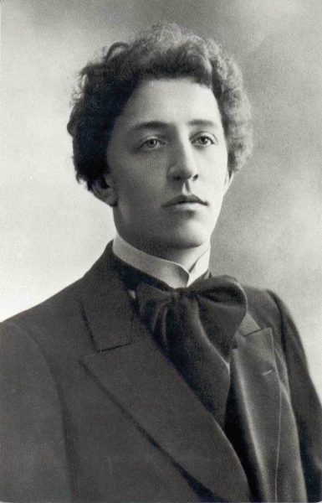
Детство
Великий русский поэт, критик, драматург Александр Блок появился на свет 28 ноября 1880 года в Санкт-Петербурге в семье интеллигентов.
Первые стихи он написал в пятилетнем возрасте.

Slide 3
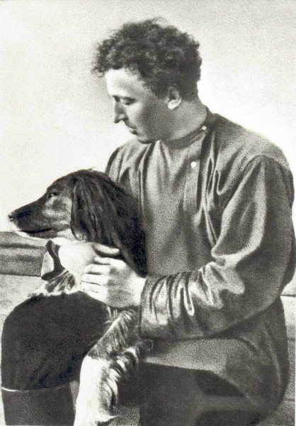
Юность
Глубочайший след в творчестве Блока оставила трепетная юношеская влюбленность, которую он пережил в 1897году, находясь с матерью на отдыхе в Бад Наугейме (курортный городок в Германии).

Slide 4
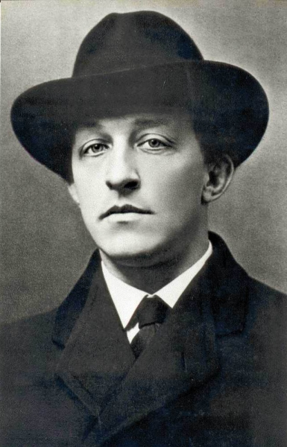
Учеба
В 1898 году А.Блок окончил гимназию, поступил на юрфак петербургского университета. Однако через три года он окончательно убеждается, что юриспруденцией заниматься не будет. Тогда он переводится на историко-философский факультет университета, который заканчивает в 1906 году.

Slide 5
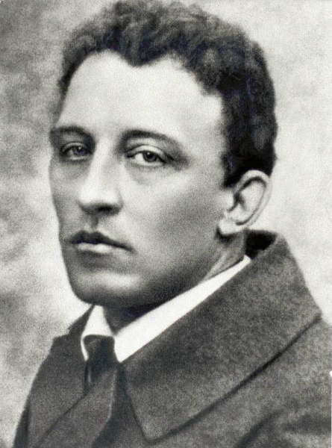
Личная жизнь
Со своей женой Любовью, дочерью великого химика Д.И.Менделеева, Александр был знаком с детства. Обвенчались они в 1903 году. Первую книгу «Стихи о Прекрасной Даме» Александр посвятил ей.

Slide 6
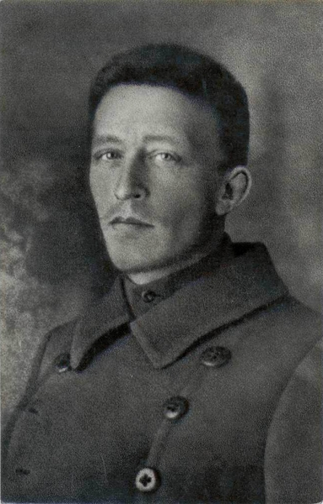
Драматургия
1906-1907 годы – переломные в биографии Александра Блока, в это время происходит переосмысление ценностей. Блок начал заниматься драматургией. Тогда были написаны драмы «Незнакомка», «Балаганчик», «Король на площади».

Slide 7
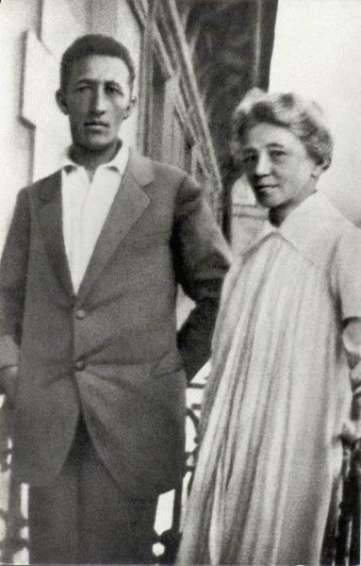
Творчество
В 1907 году вышел сборник стихов «Снежная маска», в 1908 году «Город». В эти годы А.Блок работал в журнале «Золотое руно» редактором отдела критики, был одним из руководителей школы символистов. Первое собрание стихов в трех томах вышло в 1912 году.

Slide 8
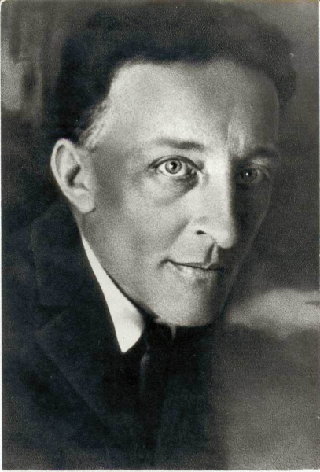
Революции
Биография Блока тесно связана с Февральской и Октябрьской революциями. Он не уехал в эмиграцию, считал своим долгом быть в тяжелые времена с Россией. Надеялся на перемены, на новую власть возлагал большие надежды.
Когда действия большевистской власти пошли в разрез их обещаниям, отчаянию Блока не было предела.

Slide 9
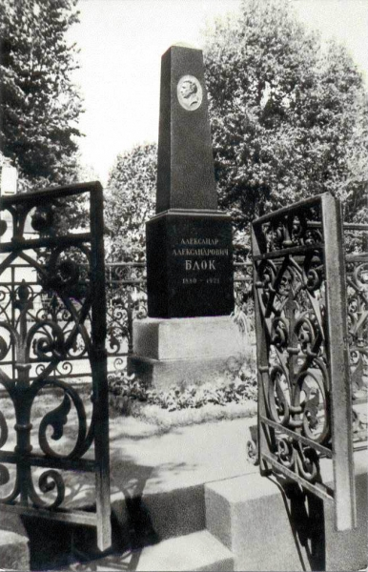
Последние годы жизни
Последняя поэма «Двенадцать» (1920) - загадочное и противоречивое произведение.
Материальные трудности, проблемы в семье, депрессия – это было не по силам больному сердцу поэта. Александр Блок тяжело заболел в апреле 1921 года, скончался 7 августа.
Творчество Блока знают во всем мире, его произведения переведены на многие языки.

Slide 10
Интересные факты
Именем Блока назван один из астероидов, обнаруженный астрономами в 1971 году.
О пристрастиях поэта стало известно из анкеты, которую он заполнил во время проживания в одном из санаториев: это пиво и мороженое.
Блоку было всего пять лет, когда он написал свои первые стихи.
Зимой 1919 года Блок был арестован. Он находился под стражей полтора дня по подозрению в сговоре против революционной власти. Отпустили его по просьбе Анатолия Луначарского.
В течение долгого времени считалось, что у Блока и Анны Ахматовой был роман. Однако сама Ахматова уже после смерти Блока в своих мемуарах не раз опровергала эти слухи.

Slide 11
Спасибо за внимание!

